Slide 1

Разработка компилятора нейронных сетей на основе инфраструктуры MLIR для процессора с матричной архитектурой
Вязовцев Андрей, Б01-009
Научный руководитель: Маркин Юрий Витальевич
Научный консультант: Кулагин Иван Иванович

Slide 2

Введение
Нейросети испытывают большой подъём
Для исполнения на мобильных устройствах создаются специальные процессоры
Эти процессоры имеют поддержку матричных операций, поэтому нуждаются в особых компиляторах

Slide 3
Постановка задачи
Исследовать современные нейронные сети
Исследовать существующие компиляторы для них
Изучить инфраструктуру LLVM MLIR
Изучить архитектуру DaVinchi
Предложить методы генерации оптимального машинного кода

Slide 4
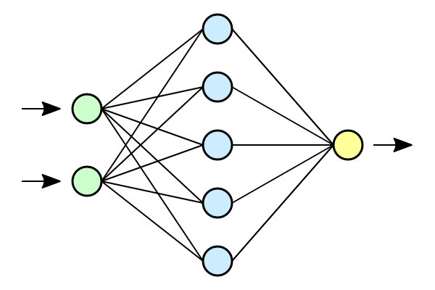
Современные нейронные сети
BERT
    Предназначена для обработки естественного языка
    Содержит большое количество операций умножения матриц
ResNet
    Предназначена для распознавания объектов на изображениях
    Часто повторяющаяся операция – свёртка

Slide 5
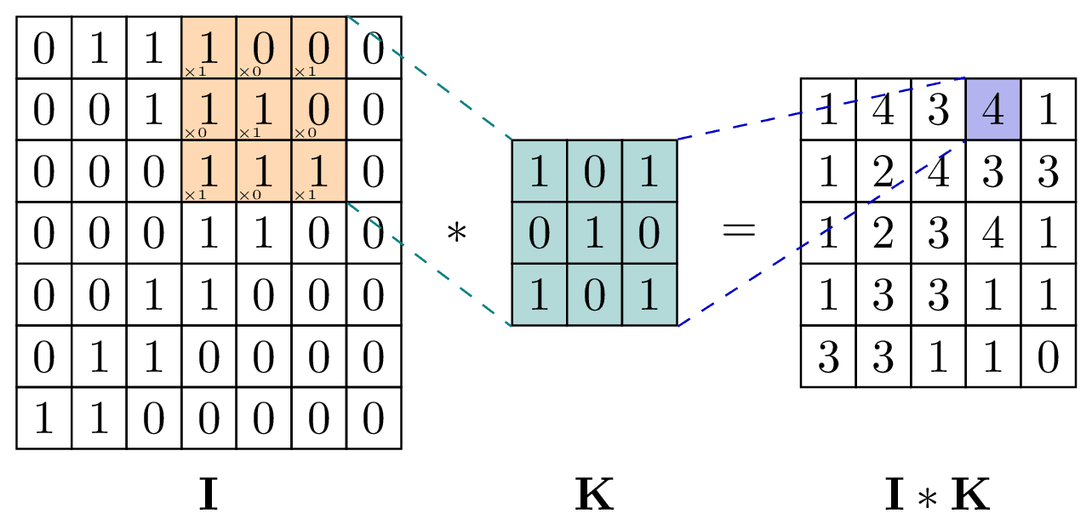
Умножение матриц и свёртка
Специфичность процессора делает процесс lowering-а крупноблочной операции нетривиальным
Свёртка отсутствует в архитектуре DaVinchi как отдельная инструкция
Свёртка представима в виде
умножения матриц с
помощью операции img2col

Slide 6
Существующие компиляторы
TVM
Halide
Poly
FIXME: что тут писать?

Slide 7
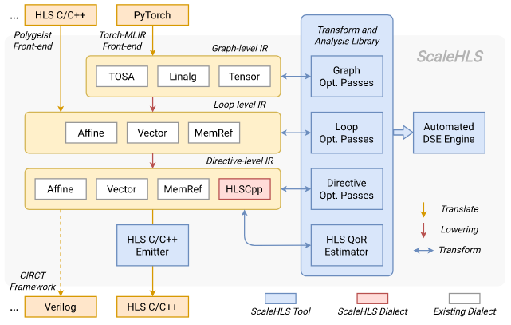
LLVM MLIR
Новая инфраструктура
Имеет большое количество диалектов для различного представления исходного
кода
Поддерживает аффинные циклы и полиэдральную компиляцию
Активно развивается
FIXME: картинка

Slide 8
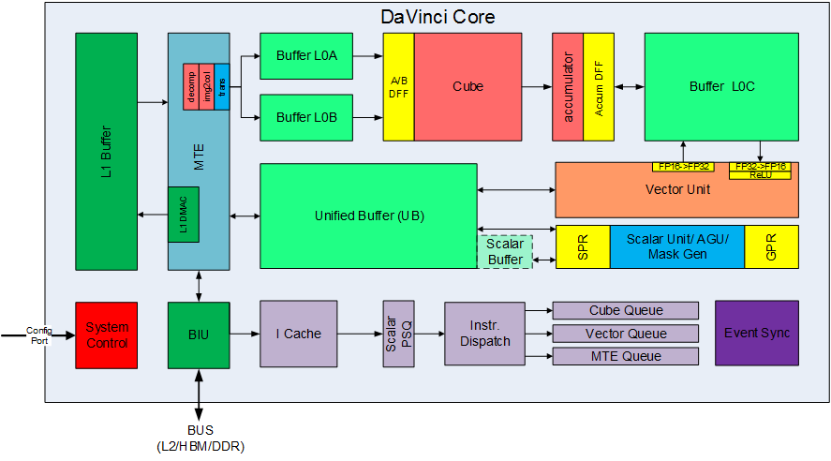
Архитектура DaVinchi
Содержит различные юниты для исполнения операций
Шесть очередей для параллельной работы всех юнитов
Шесть различных кэшей
Прямое управление памятью

Slide 9
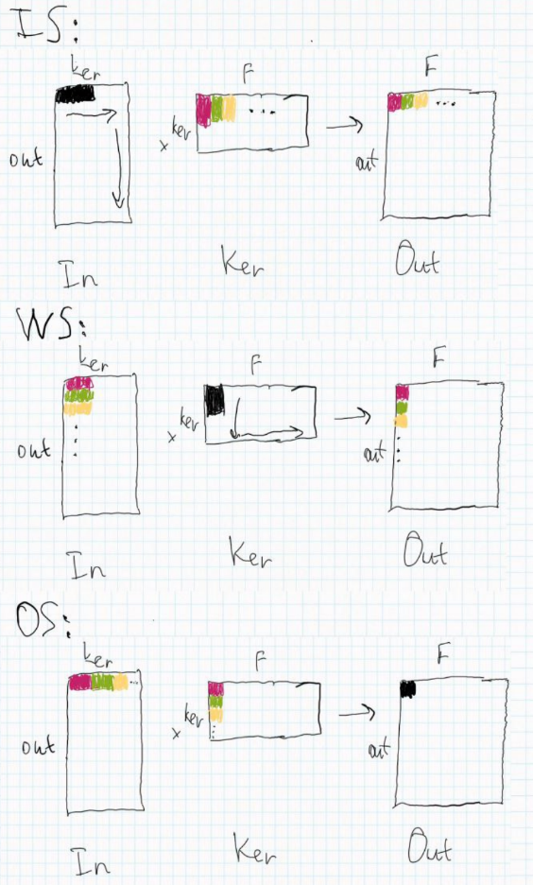
Стратегии lowering-а
Операции, задействующие внешнюю память, самые «дорогие»
Необходимо сократить загрузки и выгрузки, обеспечив временную локальность
Самые логичные стратегии: input, weight и output stationary
FIXME: картинка

Slide 10
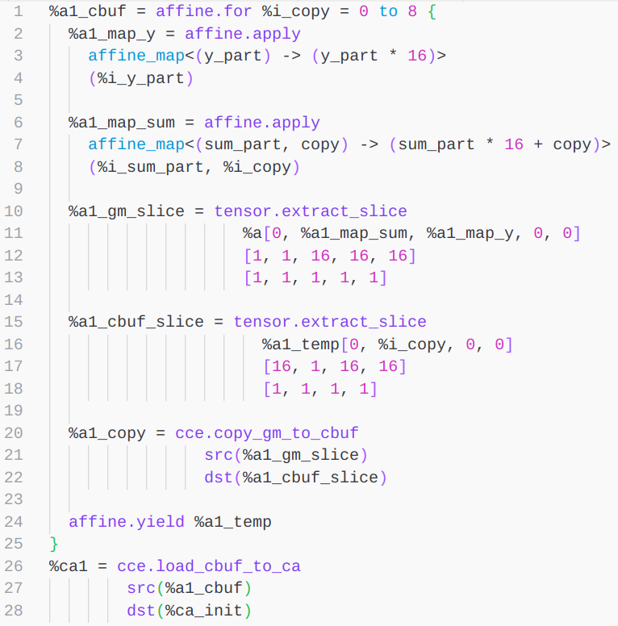
Структура компилятора
Три новых диалекта для отражения особенностей архитектуры
Использование диалектов tensor, memref и affine
Специфичные пасы (lowering диалектов, синхронизация) сочетаются со стандартными
FIXME: листинг не понятный

Slide 11

[WIP] Реализация стратегий
Был разработан оптимальный алгоритм
Выведена общая метрика, которую можно(?) подобрать линейным программированием
Параллельно создана утилита для бенчмаркинга стратегий
Алгоритм реализован (?)

Slide 12
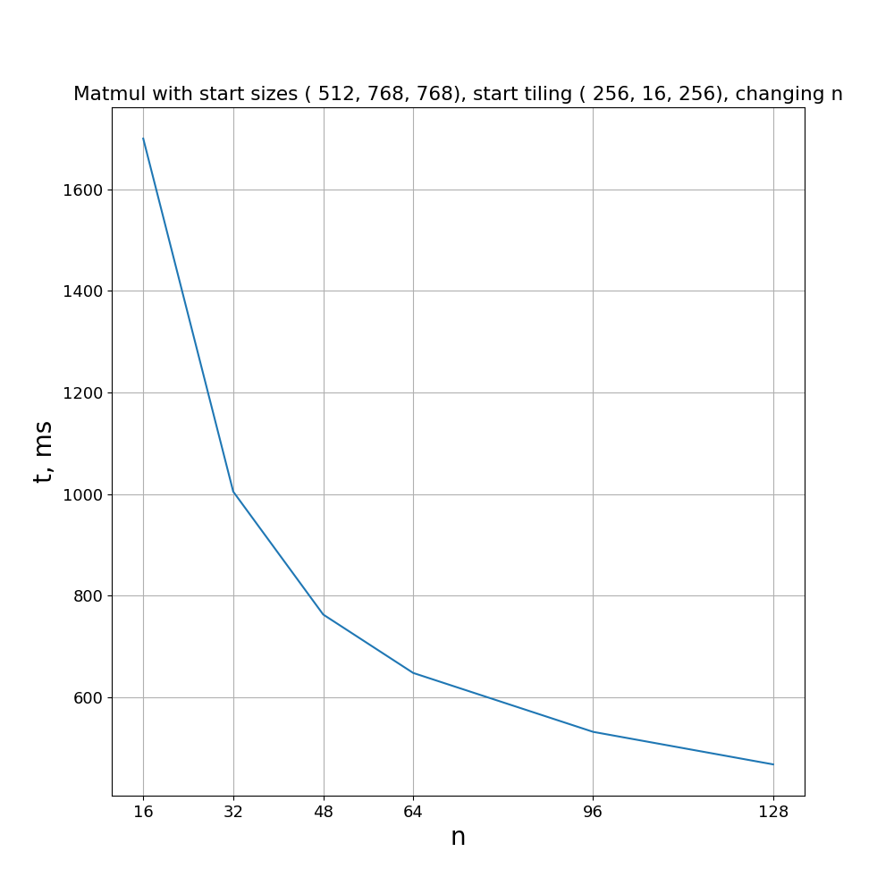
[WIP] Результаты
Было выяснено(?), что output stationary – наиболее оптимальная стратегия
Вот случайный график из тулзы

Slide 13
Спасибо за внимание!

